Slide 1
Portfolio
김도영
Doyoung Kim

Slide 2
1. Projects
2. Papers / Patents
3. Education
4. Awards
5. About Me
Contents

Slide 3
1. Projects
Timeline
Works / Projects
Recent Order

Slide 4





1
Timeline
Yonsei University
정보통신연구실
SkelterLabs
Gabe POS
Android
AngularJS
node.js
Appium
Yonsei University
데이터공학연구실
Time It
iOS 7
Swift 1.2
Redis
NVRAM / PMDK
Vue.js
node.js
Jekyll
2012 2013
2015
2017
2019
2014
2016
2018
Yonsei University
데이터공학연구실
Yonsei University
Undergraduate
Yonsei University
Undergraduate
SkelterLabs
Hermes
React
Redux
Redux-saga
C++
Redis
RocksDB
Docker
Nvidia GPU CUDA
Reactor (Java)

Slide 5








1
Works / Projects
2018. 02. 01
2020. 02. 01
연세대학교 데이터공학연구실 석사과정
2018
Redis, NVRAM
Vue.js, node.js, Jekyll
2019
Redis(Lettuce), RocksDB, Nvidia CUDA, Docker

Slide 6
1
Works / Projects
Research
Redis
Redis-NVRAM Analysis
Persistent Buffer Redis
NVRAM-DRAM Hybrid Redis
RocksDB
RocksDB Analysis
RocksDB-GPU
Projects
ADDB
GENAX
DELAB Homepage

Slide 7
1
Works / Projects
Research

Slide 8
1
Works / Projects
Redis Analysis
AOF Logging
Redis의 Command를 Log file에다가 기록하는 기법
Background Thread에서 기록하므로, Persistence 정도에 따라 2가지 Policy로 나뉨
always
1 fsync / 1 command
장점: Full Persistence
단점: Redis 성능 저하 O
everysec
1 fsync / 1 sec
장점: Redis 성능 저하 X
단점: Weak Persistence
NVRAM (Non-volatile Random Access Memory)
전원이 차단되어도 데이터가 유지되는 RAM
PMDK (Persistent Memory Development Kit)
Intel에서 개발
NVRAM에 Programming할 수 있는 C Library

Slide 9
1
Works / Projects
Redis Analysis
세미나 자료
Redis_dicthash_sds.pdf

Slide 10
1
Works / Projects
Persistent Buffer Redis
Redis Project (Research)
2018.04 ~ 2018.06
언어 / 프레임워크
C, Redis
Redis의 AOF Logging(everysec)의 문제점을 NVRAM을 활용하여 개선
AOF Logging(everysec)의 문제점
Weak Persistence
Background Thread에서 쓰여진 Log가 Memory상의 Log Buffer에 잠시 저장되기 때문
AOF Log Buffer를 NVRAM에 구현
Full Persistence
AOF Logging(everysec)의 Performance 유지
Paper Link Github Link Persistent_Buffer_Redis.pdf

Slide 11
1
Works / Projects
NVRAM-DRAM Hybrid Redis
Redis Project (Research)
2018.03 ~ 2018.10
언어 / 프레임워크
C, Redis
Redis의 AOF Logging의 문제점을 NVRAM과 DRAM에 동시에 저장함으로써 개선
AOF Logging의 문제점
Weak Persistence
단순한 Update임에도 Log가 계속 쓰여짐
AOF 파일이 굉장히 커짐
필요 없는 Log를 삭제하기 위해 Rewrite Operation이 실행됨
Redis의 성능이 극심히 저하

Slide 12
1
Works / Projects
NVRAM-DRAM Hybrid Redis
NVRAM에 데이터를 먼저 저장하고, 상태에 따라 Cold Data를 DRAM에 Tiering
Full Persistence
AOF Rewrite 발생 빈도수 ↓
Why?
NVRAM에 먼저 저장함으로, Update가 일어나도 Logging이 발생하지 않음
Cold Data를 DRAM에 Tiering함으로써, Rewrite 발생률을 줄임
Paper Link Github Link NVRAM-DRAM_Hybrid_Redis.pdf

Slide 13
1
Works / Projects
RocksDB Analysis
Block-based SST File (SST = Sorted Static Table)
RocksDB는 LSM-Tree로 구조화된 SST 파일들에 데이터를 저장함
SST 파일의 포맷은 여러가지가 있으나, Block-based SST File을 기본 포맷으로 사용함
RocksDB Get Operation
Get(key)
동작 과정
LSM-Tree Search로 key를 담고 있을 가능성이 있는 SST 파일들을 가져옴
각 SST 파일 Search
Bloom Filter Checking (false positive)
SST File 구조에 따라 Search
문제점
Single Key search
굉장히 빠른 성능
Range Key search
조회해야하는 SST 파일 개수가 증가
Single / Range Value search
모든 SST 파일 조회 필요

Slide 14
1
Works / Projects
RocksDB Analysis
세미나 자료
RocksDB-GPU.pdf
Introduction Part

Slide 15
1
Works / Projects
RocksDB-GPU
RocksDB Project (Research)
2018.12 ~ 2019.06
언어 / 프레임워크
C++11, Make, CUDA, RocksDB
여러 SST 파일을 조회(Range Query, Value Search)를 GPU로 가속화
구현:
Block-based SST File들을 다음과 같이 Collecting (CPU)
DataBlocks
DataBlock Offsets
Nvidia CUDA를 사용하여 Search / Filter 연산을 실행 (GPU)
1 GPU Thread – 1 DataBlock Offset
CUDA Stream을 사용하여 Pipelining
성능:
Query / Filter Selectivity가 낮을수록, Data가 많을수록 성능 향상
최대 약 25% 향상
Copy from GPU to CPU가 Cost의 원인

Slide 16
1
Works / Projects
RocksDB-GPU
Paper Link Github Link RocksDB-GPU.pdf

Slide 17
1
Works / Projects
Project

Slide 18
1
Works / Projects
ADDB (Analytic Distributed DBMS)
Spark / Redis / RocksDB Project
2018.03 ~ 진행중
언어 / 프레임워크
C, Redis/Lettuce/Jedis, RocksDB, Spark
정보통신기술진흥센터(IITP) 주체의 정부과제 “SW스타랩” 프로젝트
IoT 환경을 위한 고성능 플래시 메모리 스토리지 기반 인메모리 분산 DBMS 연구개발
Link

Slide 19
1
Works / Projects
ADDB (Analytic Distributed DBMS)
본 과제는 다음 목표를 지향하고 있음
개발 배경 / 원인
IoT 환경에서 파생되는 작은 크기의 막대한 양의 Big Data가 발생함
이러한 Big Data에 대한 빠른 분석이 요구됨
분산된 파일의 블록 단위로 수행하는 Hadoop 기반 시스템은, 작은 크기 대용량 데이터에 대한 대처가 어려움
특징
분산 환경에서 Big Data에 대한 빠른 분석 모듈 개발
Spark
DRAM – SSD 간의 데이터 배치 기술을 개발
Redis / RocksDB
SSD 하드웨어 및 NVRAM 구조에 소프트웨어를 최적화
RocksDB
Redis / RocksDB 데이터 배치 및 조회 모듈 개발에 참여함

Slide 20
1
Works / Projects
ADDB (Analytic Distributed DBMS)
Redis-RocksDB를 SparkSQL의 DB Engine으로써 구현
FpScan Command 구현
Redis / RocksDB에 저장된 Relational DBMS Data를 조회할 수 있는 API
구현 Issue
RocksDB Get 시간 지연 문제
RocksDB의 Get Operation의 시간이 많이 소요됨
여러 Column Data를 Vector로 묶어서(ColumnVector) 저장하여 해결
Redis Memory Explosion 문제
FpScan에서 너무 많은 Data를 Return하면서, Redis의 Memory가 극도로 팽창함
Metakeys command로 어느정도 해결하였으나, 문제가 여전히 발생
Lettuce의 Async 기능을 활용하여, Spark(Client) side에서 해결 시도 중
Metakeys Command 구현
Redis에 저장된 Relational DBMS Meta Data를 조회할 수 있는 API
Filter Predicate Push-down
Glob-pattern Search, Tree Search 지원
Redis2RocksDB Batch-Tiering 구현
Redis의 용량이 어느정도 차면, RocksDB로 Tiering
여러 Row Data를 한꺼번에 Tiering하는 Logic
Evict Queue / Free Queue를 이용하여 Background Thread에서 동작

Slide 21
1
Works / Projects
ADDB (Analytic Distributed DBMS)
Lettuce Loader 구현
Redis의 Multi-thread 기반 Client인 Lettuce에 ADDB API를 구현
ADDB-Lettuce를 활용하여 Reactor / Future API 기반의 DataLoader를 구현
구현 Issue
Thread Pool Hell
Reactor Scheduler로 elastic을 사용함
Scheduler를 Command Call마다 설정해서, thread가 굉장히 많이 사용됨
과도하게 생성된 thread로 인해, 작업은 처리가 안되는데 GC가 굉장히 많이 호출됨
해결
Scheduler를 설정하지 않고, native로 netty의 event loop에 맡김
Throughput 향상, GC 안정화
Future Memory Explosion
Command Call을 Future로 호출하고, Future List로 관리함
마지막에 Future List를 한번에 await하게 구현
하지만 시간이 지나면서 Memory 사용량이 급증하며 GC가 굉장히 많이 호출됨
해결 (Progress)
Workaround로, 일정 사이즈의 Window로 Command 호출을 나눔
Window 단위로 Command를 Await

Slide 22
1
Works / Projects
ADDB (Analytic Distributed DBMS)
(De) Serialization by Google-Protobuf (Failed)
Redis의 Relational Data가 RocksDB로 Tiering될 때, Serialize 되어 저장됨
Serialization을 naïve하게 String으로 저장함 ex) [1, 2, 3] → array:[1:2:3]
문제점
Serialization의 구분자로 사용되는 문자가 들어간 데이터는 저장이 불가능함
(De) Serialization의 변환 비용, 저장 비용이 큼
해결시도
Google-Protobuf로 Relational Data를 정의하여 사용하자!
(De) Serialization 비용 감소
깔끔하게 코드 구성 가능
문제점 재발생
Protobuf Message로 사용한 struct 구조체 사이즈가 너무 큼
Redis 용량 부하에 따른 성능 저하 > (De) Serialization 개선에 따른 성능 향상
Protobuf Message를 최대한 가볍게 만들었으나, 구조체 사이즈 개선이 되지 않음
기존 naïve serialization을 계속 사용하고, P2로 넘김

Slide 23
1
Works / Projects
ADDB (Analytic Distributed DBMS)
Github Link (ADDB-Redis/RocksDB) Github Link (ADDB-Loader) Github Link (ADDB-Lettuce) Page Link
세미나 자료
ADDB_fpscan.pdf ADDB_metakeys.pdf

Slide 24
1
Works / Projects
GENAX
Web Application Project
2017.03 ~ 2018.02
언어 / 프레임워크
Vue.js, node.js, Python, Bash Script, MySQL, Docker
질병에 관련 있는 Gene List를 검색할 수 있는 Web-based Service 프로젝트
Disease 검색 → Biomedical 논문들 → 데이터마이닝 → Gene-Gene 상관관계 추출 → Gene Ranking
Public data API 활용
PubMed
Biomedical 논문 search API
HGNC
Gene recognition API

Slide 25
1
Works / Projects
GENAX
본 프로젝트는 다음 3가지 서브프로젝트로 나뉨
Frontend Web Application
Vue.js
Backend Server
node.js
Engine
Crawler / Processor
Python
Analyzer
Weka(Java), Bash Script
Database
MySQL
Frontend / Backend / Crawler / Processor / Database / Docker 개발을 담당함

Slide 26
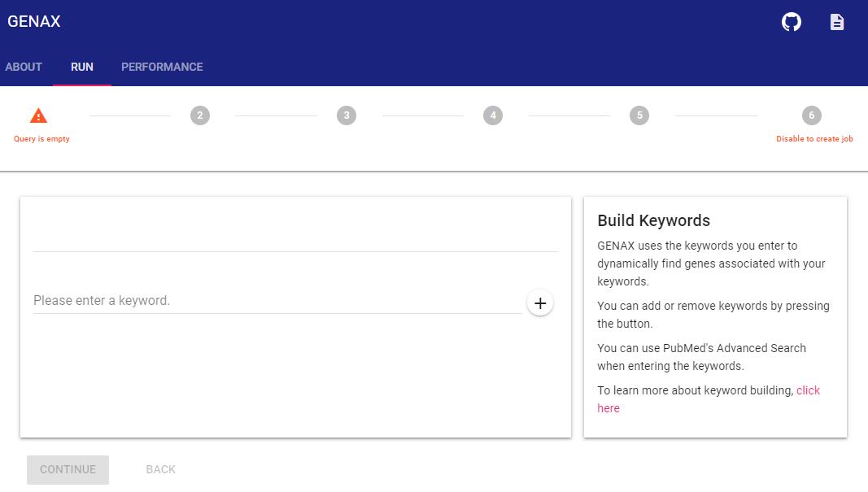
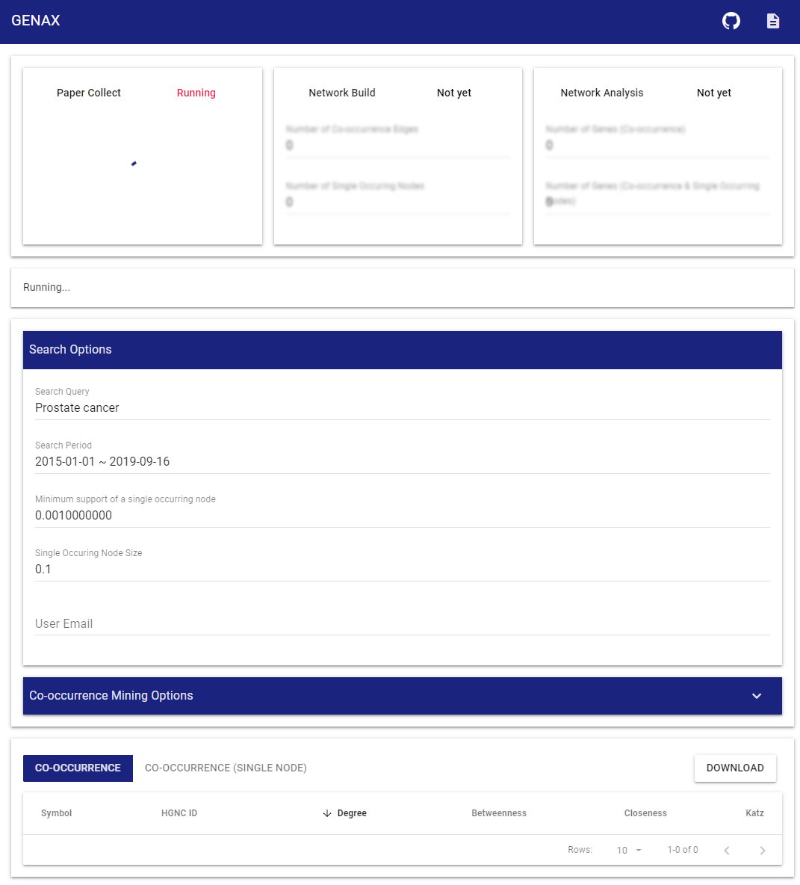
1
Works / Projects
GENAX
Frontend Issue
검색 UI
문제: 검색 UI에 Field가 너무 많음
해결: Step by Step UI를 구성하자!
Stepper UI를 구성하여 사용성을 늘림
필수 Field가 들어가지 않으면, 진행이 되지 않도록 구성
State 관리는 Vuex로~
CSS…를… 구겨…넣자…
결과 UI
문제: 분석 Engine이 돌아가는 모습을 실시간으로 보여주자!
해결: 서버에서 Push Request를 발생시켜주면 안될까?
서버가 Pull Request 기반으로 구성되어 있음
Push API로 연결시켜두면 좋겠지만…
일단 시간이 없으니 Pull로 구성해놓고 나중에 고치자…
결국 못 고침…

Slide 27
1
Works / Projects
GENAX
Deploy Issue
Deploy 과정이 너무 까다롭다
Frontend, Backend, Engine
재부팅마다 linux screen을 생성해서 서버를 올려놔야 함
Docker를 써보자
Frontend는 Dockerize가 손쉽게 가능함
Backend, Engine은 힘든 상황
Why? MySQL이 Host에 구축되어 있음
Dockerize를 결정했을때, 이미 많은 데이터가 저장되어 있었음
MySQL 의존도가 그나마 낮은 Backend는 Dockerize
Network 옵션을 “Host”로 설정함
MySQL 의존도가 높은 Engine은 그대로 Local에서 실행
docker-compose로 정리하여, 한방에 실행되도록 구성
docker-compose up –d
Engine은 그대로 linux screen을 통하여 실행
Web Link Github Link Paper Link (Engine Part)

Slide 28
1
Works / Projects
DELAB Homepage
Lab Homepage Renewal Project (Web)
개요:
기존 연구실 홈페이지 관리를 담당하고 있었음
Apache2, Php, MySQL
멤버, 뉴스 관리 정도만…
2018. 05월 경에 홈페이지가 갑자기 접속되지 않음
문제 파악 시도
php 버전이 문제? → php7.2로 굉장히 구 버전을 사용하고 있었음 → 어찌 어찌해서 php7.2로 재설치해도.. 해결이 안됨..
Apache2가 php를 제대로 못 뿌려주고 있나? → /etc/apache2 설정 확인해 봄 → 어떻게 설정되어있는지 확인조차 불가 (무수히 많은 Legacy 설정들, 난잡한 파일 구성) → conf 파일을 조율하여 php 로딩까지는 살려냈으나, css가 안먹는다…
그냥 새로 홈페이지를 만드는게 더 빠를거라 판단
흔한 사용 문서조차 없는 코드
A를 고치면 B,C,D,…가 터짐 → 그냥 A를 안 고침…

Slide 29
1
Works / Projects
DELAB Homepage
구현:
기존 홈페이지의 문제점
Apache2 / Php / MySQL이 너무 옛날식이다
접근성이 좋은걸로다가 해보자
Code 유지보수가 너무 힘듦
UI는 Php, 데이터는 MySQL… 굳이 이렇게까지 해야하나
데이터 하나 수정하는데 MySQL 테이블 구조를 다 파악하고 있어야 함
Jekyll을 써보자
Blog 용도로 많이 사용하지만, Homepage 용도로도 많이 사용중
Data를 Static하게 구성하므로, 별다른 DB가 굳이 필요하지 않음
여기에 큰 단점이 존재함
데이터 양이 많아지면, 홈페이지의 규모가 너무 커진다
보안이 너무 극심하게 떨어짐 → 코드를 공개할 수 없어…
하지만 기존 홈페이지의 문제점이 더 큰 문제점이라고 판단함
보안은 github private repo를 쓰거나, 내부에서 구성된 gitlab을 활용하자
email은 한번 protect를 걸어서, crawling에 안 잡히게!
생각보다 데이터 양이 그렇게 많지 않다! (논문 데이터, …)
유지보수
그냥 markdown만 작성하면 해결되도록 구성하자

Slide 30
1
Works / Projects
DELAB Homepage
효과:
홈페이지 Develop, Build, Test, Deploy가 쉬워졌다!
Develop: Markdown만 작성
Build: Jekyll build command 사용
Test: Jekyll serve command 사용
WEBrick Serving하여 바로 local에서 확인할 수 있음
Deploy: 특정 폴더에 build하고 Apache2로 Serving
Apache2는 그냥 build 폴더를 Serving하면 됨
Conf 파일 간소화
서버가 고장나도, 홈페이지를 다른 서버에 바로 살릴 수 있음
Github private repo로 관리
Jekyll, Bundle만 버전에 맞게 설치한 뒤 plugin 설치하면 바로 사용 가능
Apache2 Conf Back up 파일을 따로 저장
설치 과정을 문서화로 정리
Web Link

Slide 31





1
Works / Projects
Gabe POS
2016. 02. 01
2017. 01. 01
2017. 07. 01
2018. 01. 01
Hermes
Skelter Labs, Software Engineer
Gabe, 오픈 플랫폼 POS
Web (AngularJS)
Android (Java)
Server (node.js)
Hermes, Chatbot assistance
Web (React)
Engine (C++14)

Slide 32
1
Works / Projects
Gabe POS
매장용 POS 서비스
2016.02 ~ 2017.01
Software Engineer
언어 / 프레임워크
Android(Java), Web(AngularJS), Server(node.js)
POS의 Inventory 시스템을 개발함. (node.js, AngularJS)
관리자 Web 페이지
Inventory 관리 서버 (구입 주문 기록 구현, 판매에 따른 재고 계산 구현)
POS application을 자동으로 테스트하는 시스템 개발. (node.js, Appium)
End2End Test를 Appium을 사용하여 개발
Monkey Test
POS의 Localization 지원 (node.js, AngularJS, Android)
Localized POS Calculator 개발
ex) 1,000원 = $1.000
KRW는 ","으로 표기, USD는 "."으로 표기
KRW는 뒤에 '원'을 표시, USD는 앞에 '$'를 표시

Slide 33
1
Works / Projects
Gabe POS
Currency 별 절사 시스템 개발 (베트남 사업 대비)
ex) 베트남의 Currency인 '동(VND)'
베트남 동은 거래를 할때는 1000단위로 거래하나, 수수료나 거스름 돈에서 100단위의 잔돈이 발생
베트남 동은 100 아래로는 의미가 없으므로, 반올림 / 올림 / 내림을 할지 고민함
현지 자료, 리포트, 논문 등을 찾아보며 현지에서 자주 사용하는 방식으로 해결함
거스름돈은 올림, 수수료는 내림으로 처리함
POS Android 앱을 리뉴얼 (Android)
UI / UX Changing
Android 6.0, Material design을 따르도록 UI 구현
Bottom Bar Navigator
POS Backoffice 웹페이지를 리뉴얼 (AngularJS)
Angular Material을 사용하여 Material design을 따르도록 UI 구현
QR Code Generation (JS)
영수증의 QR Code를 생성하는 로직 구현
qrcodejs library 사용

Slide 34
1
Works / Projects
Hermes, Chatbot assistance
Chatbot Assistance 서비스
2017.07 ~ 2018.01
Software Engineer
언어 / 프레임워크
React, C/C++
Chatbot engine의 session 시스템을 개발함. (C++)
User가 사용한 Bot마다 각기 다른 state를 저장하도록 구현
SESSION_ID = (User, Bot)
Thread-safety 고려
동시에 같은 유저가 한가지의 Bot에 대해서 Get / Set을 요청할 수 있으므로 Get / Set 모두 Locking이 필요함
Mutax(Google Lock)를 사용하여 Thread-safety 보존
Chatbot Backoffice 관리자 페이지를 개발 (React)
Chatbot을 프로그래밍을 모르는 비개발자라도 쉽게 구현할 수 있도록 개발
React, Redux, React-Router 등을 이용하여 구현
Why React?
Backoffice에서 Chatbot을 시연할 수 있는 UI가 필요하므로, UI가 복잡한 편에 속함
복잡한 UI에서는 React-Redux가 UI State 관리에 출중하므로 React를 선택함
사내 React Seminar 진행 (PPT Link)

Slide 35
1
Works / Projects
Etc Projects
Time It(타임잇), 시간관리 앱
2014. 06 ~ 2015. 06
연세대학교 정보통신연구실 인턴
언어 / 프레임워크
iOS7, Swift 1.2, SQLite3
Cocoapods
시간 관리 시스템 및 UI 개발, 스타트업 경험
LG G6: Ergonomic Evaluation of Smartphone Usability Test Application
2016.12 ~ 2017.01
연세대학교 상호작용설계연구실 외주
언어 / 프레임워크
Android 6.0
Smartphone Usability를 test & logging 하는 android application을 외주 개발함
스마트폰 화면 크기에 따른 사용성 테스트
Link

Slide 36
2. Papers / Patents
Papers
Journal
International
Domestic
Conference
International
Domestic
Patents
International
Domestic

Slide 37
2
Papers
Journal
International
IMA: Identifying disease-related genes using MeSH terms and association rules
Jeongwoo Kim, Changbae Bang, Hyeonseo Hwang, Doyoung Kim, Chihyun Park, Sanghyun Park
Journal of Biomedical Informatics, Dec 2017, Volume 76, 110-123 pp.
Link
OurRocks: Offloading disk scan directly to GPU in Write-optimized database system
Won Gi Choi, Doyoung Kim, Hongchan Roh, Sanghyun Park
On Writing…
Domestic
인-메모리 키-값 데이터베이스를 위한 비 휘발성 메모리 기반 영속적 로그 버퍼 기법
김도영, 최원기, 성한승, 이지환, 박상현
정보과학회논문지, Nov 2018, Volume 45, Number 11, 1193-1202 pp.
Link
GPU 가속화 필터를 적용한 디스크 기반 키-값 데이터베이스
김도영, 최원기, 노홍찬, 박상현
정보과학회실제논문지 (On Writing…)

Slide 38
2
Papers
Conference
International
A Scalable and Persistent Key-Value Store Using Non-Volatile Memory
Doyoung Kim, Won Gi Choi, Hanseung Sung, Sanghyun Park
The 34th ACM/SIGAPP Symposium On Applied Computing(SAC), Limassol, Cyprus, Apr 2019.
Best Poster Paper Awards (Link)
Link
Domestic
디스크 기반 키-값 데이터베이스의 SST 파일에 대한 GPU 가속화 필터 기법
김도영, 최원기, 노홍찬, 박상현
Korean Computer Congress 2019 (KCC2019), 제주, 대한민국, Jun 2019.
Best Paper Presentation Awards (Link)
Link
비휘발성 메모리를 이용하여 데이터 영속성을 유지한 인 메모리 키-값 데이터베이스
김도영, 박상현
Korean Computer Congress 2018 (KCC2018), 제주, 대한민국, Jun 2018.
Best Paper Awards (Link)
Link

Slide 39
2
Patents
International
Method For Processing Data In In-Memory Database Using Non-Volatile Memory And In-Memory Database
Applicants: Sanghyun Park, Doyoung Kim, Burgstaller Bernd, Won Gi Choi
Country: US
Status: Applied
ID: 16/442,227
Date: 2019. 06. 14
Domestic
비휘발성 메모리를 이용한 인메모리 데이터베이스의 데이터 처리 방법 및 인메모리 데이터베이스
Applicants: 박상현, 김도영, Burgstaller Bernd, 최원기
Country: 대한민국
Status: 출원
ID: 10-2018-0068039
Date: 2018. 06. 14

Slide 40
3. Educations
Master
연세대학교 컴퓨터과학과 석사
데이터공학연구실 (Link)
2018.02. ~ 2020.02. 졸업 예정
전체 평균 학점: 4.27 / 4.3
전공 평균 학점: 4.3 / 4.3
Bachelor
연세대학교 컴퓨터과학과 학사
2012.02. ~ 2018.02.
전체 평균 학점: 3.77 / 4.3
전공 평균 학점: 4.16 / 4.3

Slide 41
4. Awards
GPA
연세대학교 학점 우수상 (2014. 3학년 1학기)
연세대학교 학점 우수상 (2013. 2학년 2학기)
연세대학교 학점 최우수상 (2013. 2학년 1학기)
Paper
Best Paper Present Awards
한국정보과학회 한국컴퓨터종합학술대회, KCC2019
Best Poster Paper Awards
SAC 2019
Best Paper Awards
한국정보과학회 한국컴퓨터종합학술대회, KCC2018

Slide 42
5. About Me
Military Service
Unfulfilled (전문연구요원 신규 편입 필요)
Job
Can do right now (Familiar)
DB-Engine(Redis/RocksDB), CUDA, Web(Vue.js)
Can do with learning / following
Web(React), Server(node.js), Android(Java), Spark, Docker
Want to learn
DevOps(Docker, k8s, clouds), Android(Kotlin/Flutter), Serverless, ML/DL(TF, PyTorch), ML/DL Infra

Slide 43
5. About Me
Email
arbc139@gmail.com
Github
Totorody
w4-dykim

